Slide 1
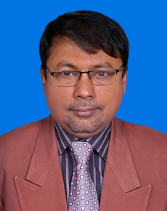
অভিনন্দন
ড. শ্যামল কান্তি দত্ত
সহকারী অধ্যাপক (বাংলা)
সিইউএফ স্কুল ও কলেজ
আনোয়ারা, চট্টগ্রাম।
মুঠোফোন:০১৭১২-১৩০৭৪৭
বৈ-ডাক: shamalkanty@gmail.com
আইডি: ০২, ব্যাচ নম্বর: ৫৯
ভেন্যু: টিটিসি, চট্টগ্রাম
টি কিউ আই- ২ প্রজেক্ট।

Slide 2
বাংলা সাহিত্য কণিকা
শ্রেণি: অষ্টম
সময়: ৫০

Slide 3
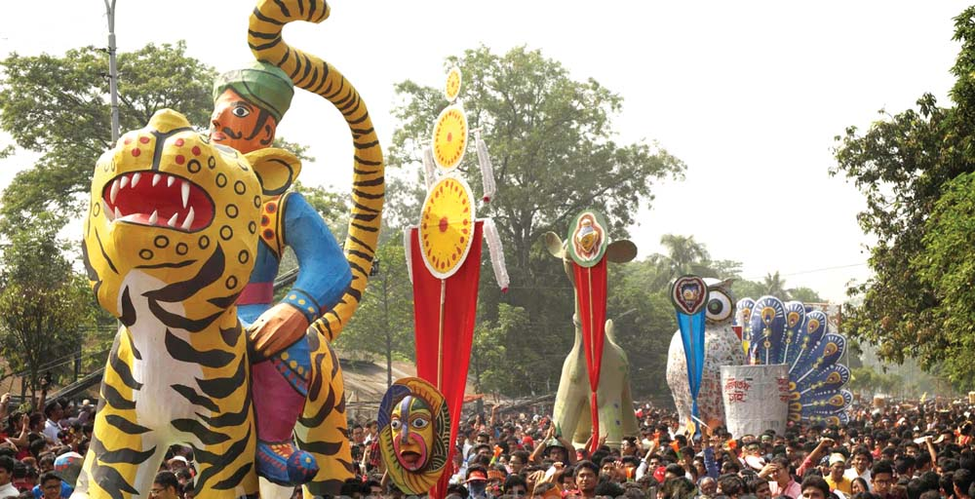

Slide 4
বাংলা নববর্ষ (প্রথম পৃষ্ঠা)
শামসুজ্জামান খান
অধ্যায়: গদ্য-১০
পৃষ্ঠা: ৬০

Slide 5
শিখনফল
এই পাঠ শেষে শিক্ষার্থীগণ …
লেখকের জীবন ও কর্ম সম্পর্কে বলতে পারবে।
আমাদের প্রধান জাতীয় উৎসব কী তা ব্যাখ্যা করতে পারবে।
বাঙালি জাতীয়তাবাদ উন্মেষের পঠভূমি ব্যাখ্যা করতে পারবে।
সরকারিভাবে বাঙলা নববর্ষ উদযাপনে-শেরে বাংলা এ. কে. ফজলুল হকের ভূমিকা উল্লেখ করতে পারবে।

Slide 6
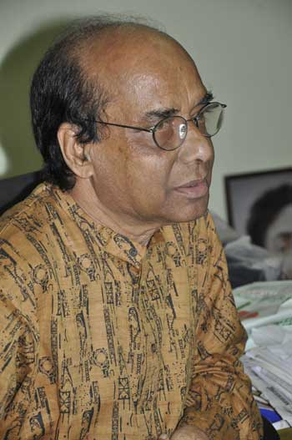
প্রাবন্ধিক: শামসুজ্জামান খান
জন্ম: ২৯ ডিসেম্বর, ১৯৪০।
জন্মস্থান: সিংগাইর, মানিকগঞ্জ।
পেশা: বাংলা একাডেমির মহাপরিচালক।
খ্যাতি: লোকসাহিত্য গবেষক ও লেখক।
প্রবন্ধগ্রন্থ: নানা প্রসঙ্গ, গণসংগীত, মুক্তবুদ্ধি, ধর্মনিরপেক্ষতা ও সমকাল, ফোকলোরচর্চা ।
শিশু সাহিত্য: দুনিয়া মাতানো বিশ্বকাপ
পুরস্কার: বাংলা একাডেমি পুরস্কার ও
একুশে পদক ইত্যাদি ।

Slide 7
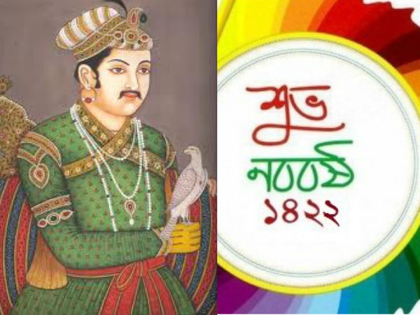
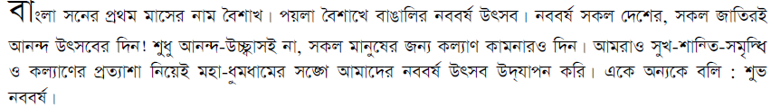
সরব পাঠ:
(সময় ৫মিনিট)

Slide 8
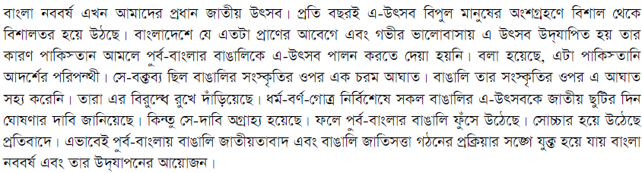

Slide 9

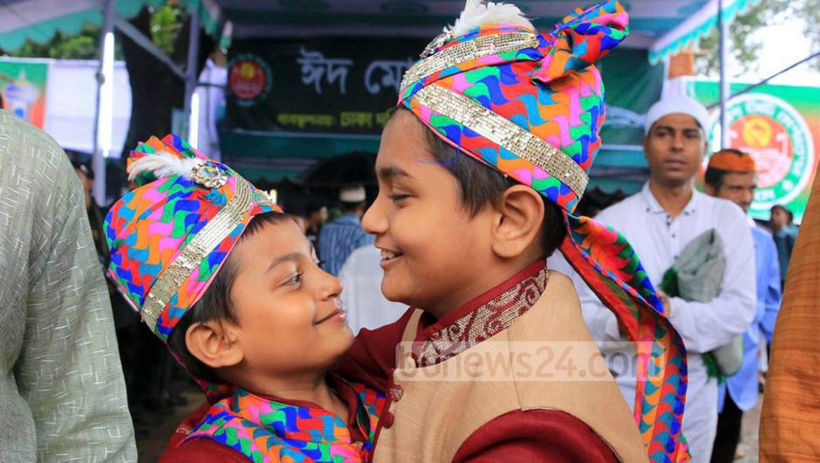
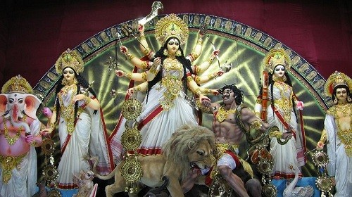
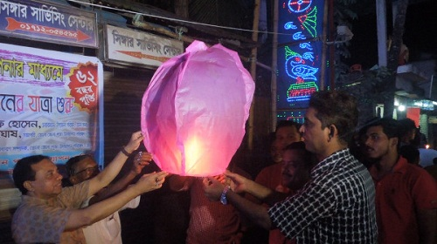
ইসলাম ধর্ম: ঈদুল ফিতর
ইসলাম ধর্ম: ঈদুল আজহা
ধর্মীয় উৎসব
হিন্দু ধর্ম: দুর্গা পূজা
বৌদ্ধ ধর্ম: প্রবারণা পূর্ণিমা

Slide 10
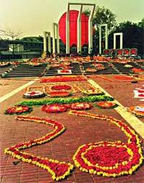


রাষ্ট্রীয় উৎসব
একুশে ফেব্রুয়ারি:
আন্তর্জাতিক মাতৃভাষা দিবস
২৬ শে মার্চ:
স্বাধীনতা দিবস

Slide 11
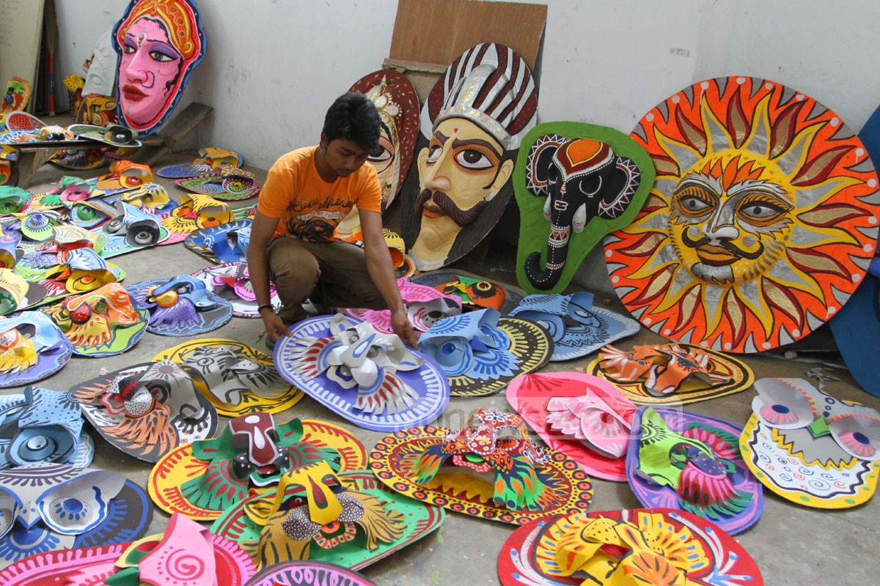
আমাদের প্রধান জাতীয় উৎসব : বাংলা নবনর্ষ

Slide 12
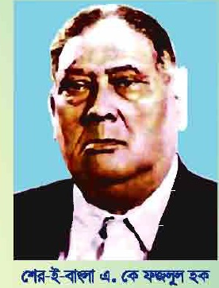
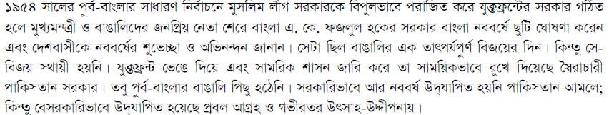
নীরব পাঠ
সময়: ৫ মিনিট

Slide 13
দলীয় কাজ
১. বাঙালি জাতীয়তাবাদ উন্মেষের পটভূমি আলোচনা কর।
২. বাঙালি জাতিসত্তা গঠনে বাংলা নববর্ষের ভূমিকা আলোচনা কর।

Slide 14
মূল্যায়ন
১. পহেলা বৈশাখে আমরা একে অন্যেকে কী বলি ?
২. কে প্রথম বাঙলা নববর্ষের দিনে সরকারি ছুটি ঘোষণা করেন ?
৩. লেখক শামসুজ্জামান কী কারণে খ্যাতি লাভ করেন?

Slide 15
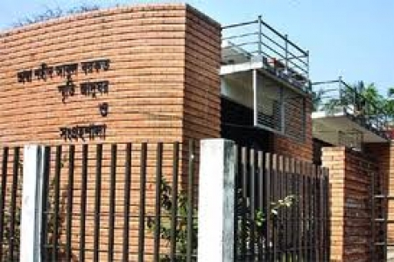
বাড়ির কাজ
১. বাংলাদেশের বিভিন্ন উৎসব সম্পর্কে আলোচনা কর।
২. সরকারিভাবে বাংলা নববর্ষ উদযাপনে-
শেরে বাংলা এ. কে. ফজলুল হকের ভূমিকা বিচার কর।

Slide 16
ধন্যবাদ

